Slide 1
AMNT-20 Visión general de las herramientas informáticas Cómo acceder a los servicios, documentos y eventos Oficina de Normalización de las Telecomunicaciones de la UIT

Slide 2
Introducción
El Sector de Normalización de la UIT ha elaborado una serie de herramientas informáticas destinadas a permitir, facilitar y contribuir a la participación en los trabajos del UIT-T.
Al ser este el año de la AMNT-20, consideramos que una introducción de esta visión general se hace aún más necesaria. Los preparativos en las Regiones están avanzando.
Teniendo en cuenta el brote de Covid-19 en todo el mundo, la Oficina tiene previsto dirigirse a TODOS e invitarlos a participar en los trabajos y a utilizar las herramientas informáticas puestas a disposición. Muchas gracias.

Slide 3
Herramientas informáticas que puede utilizar para su trabajo con nosotros
ITU MyWorkspace – Cómo accéder el trabajo del UIT-T en cualquier momento:
ITU Translate– Lectura de los documentos en cualquiera de los seis idiomas oficiales
ITU-T Mailing lists - Recepción de la información más reciente
ITU-T E-Meetings - Reuniones virtuales del UIT-T
Comunidad de Expertos del UIT-T – Conectarse con otros
Eventos de la UIT y del UIT-T– in situ y en línea
ITU-T Cloud– almacenamiento de ficheros

Slide 4
MyWorkspace

Slide 5
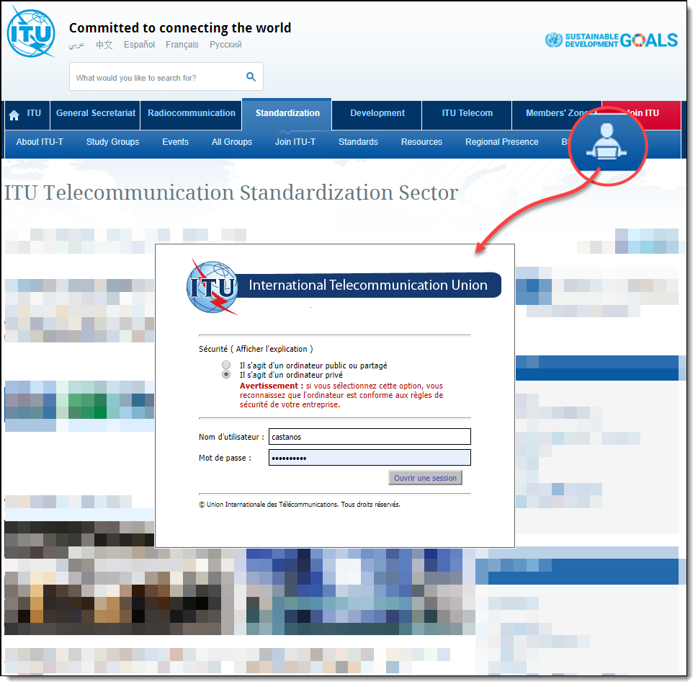
Acceso a MyWorkspace del UIT-T
https://www.itu.int/myworkspace/
Accesible desde la página web del UIT-T:
itu.int/itu-t
Con su cuenta de la UIT

Slide 6
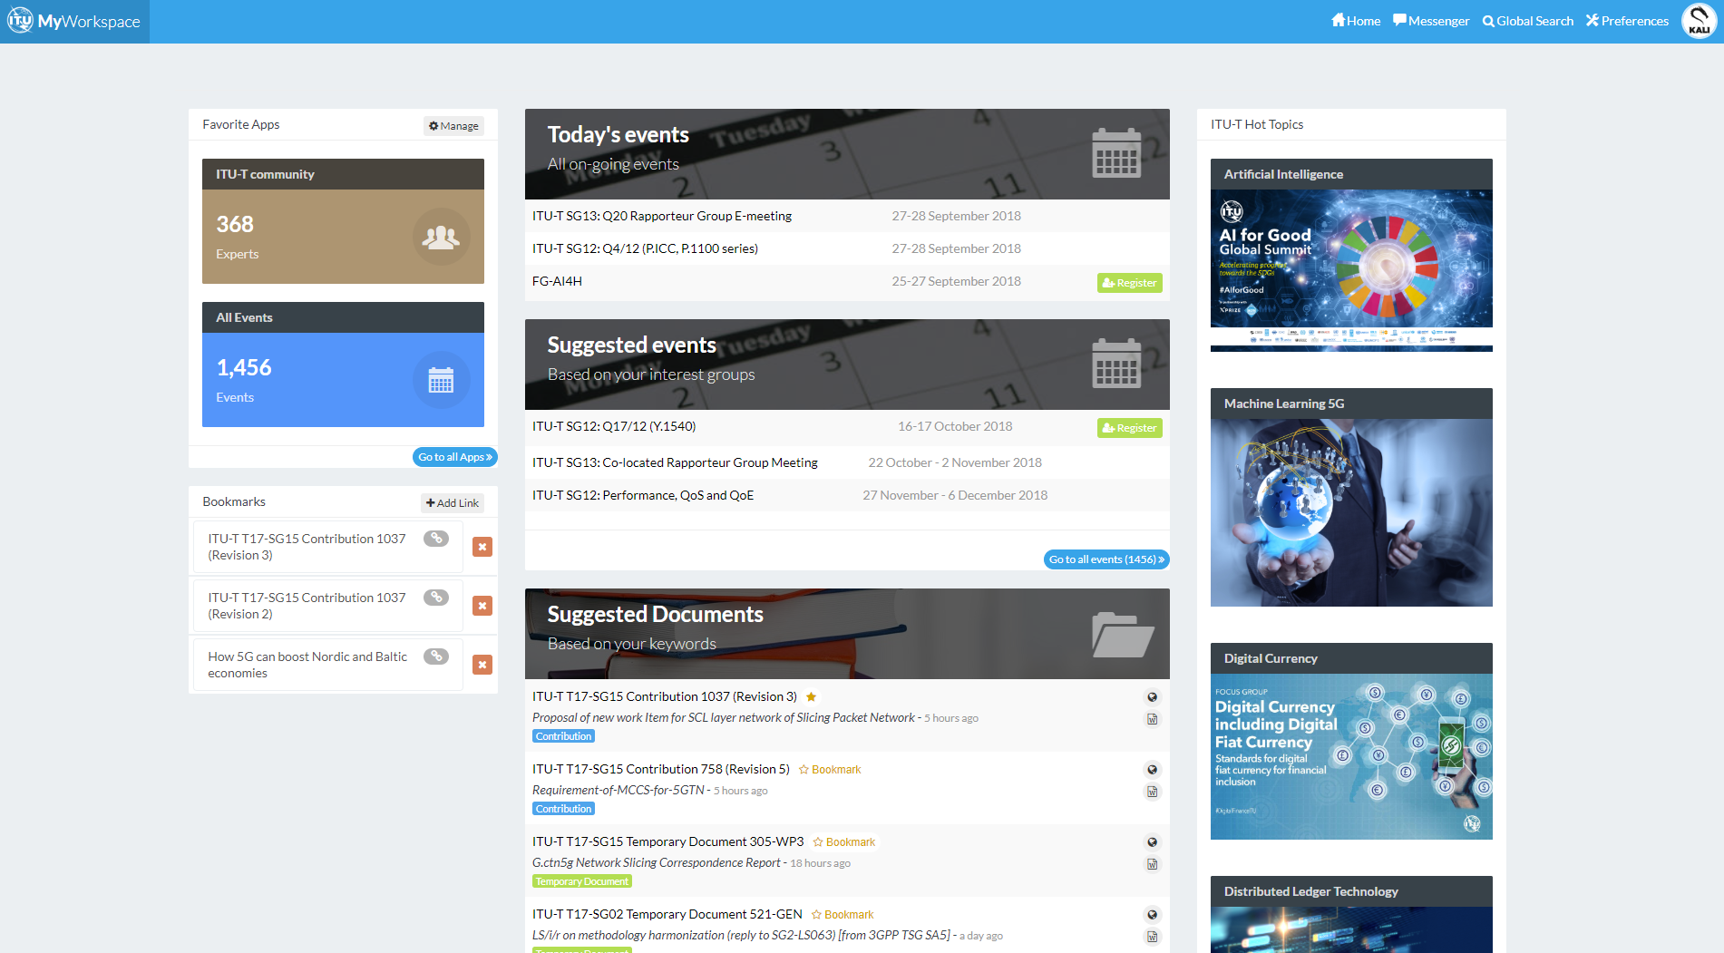
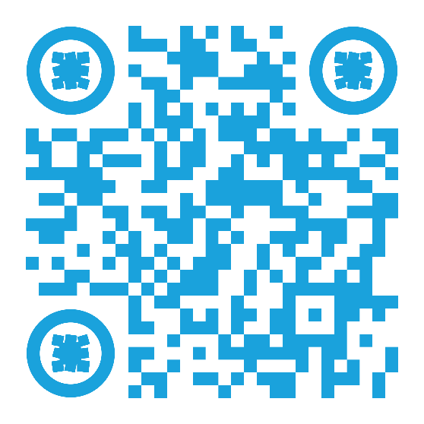
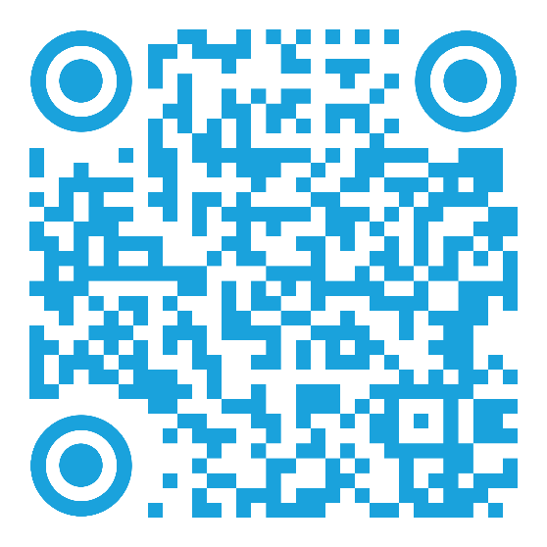
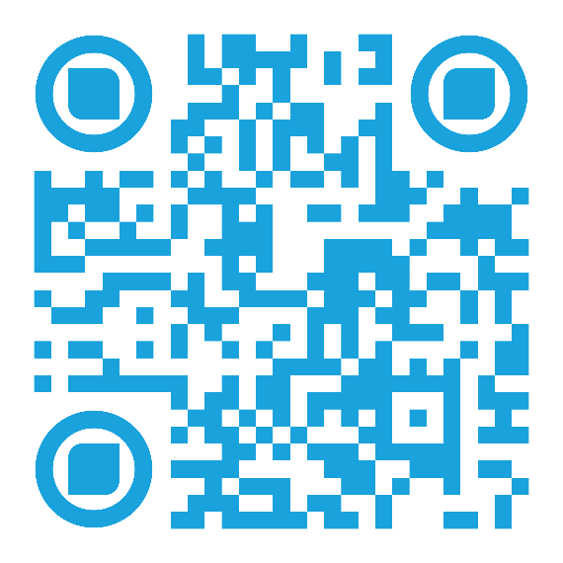
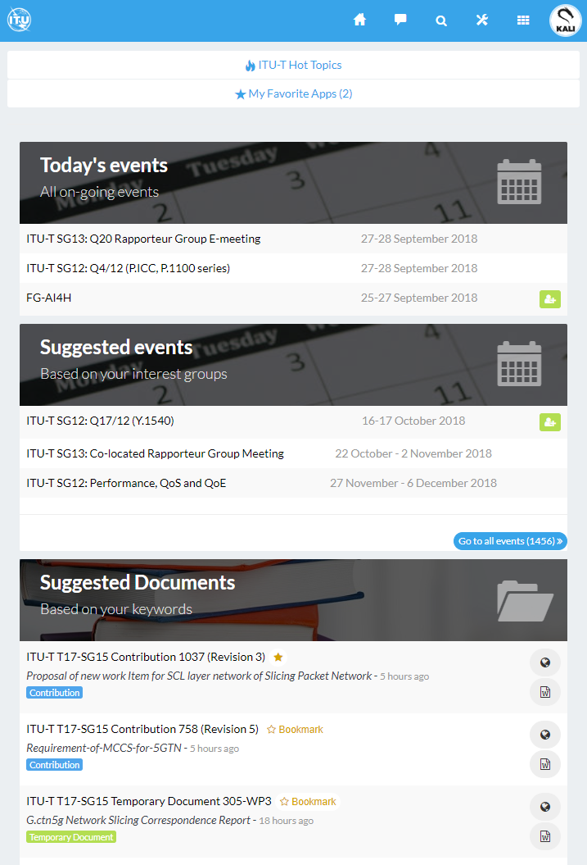
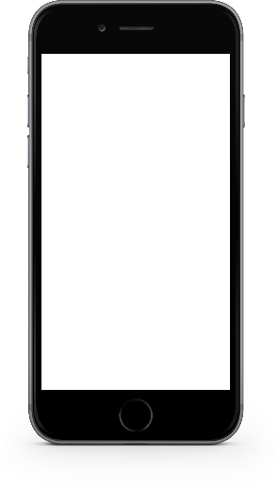
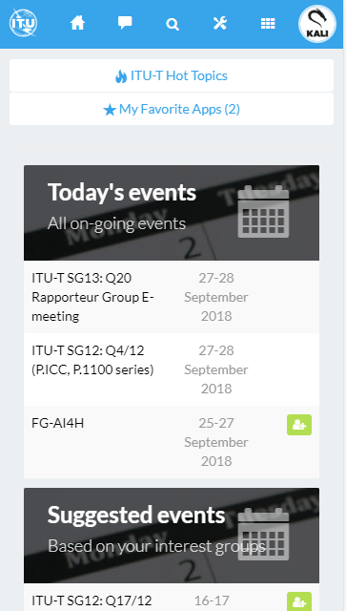
MyWorkspace – App para equipos de escritorio o móviles
Web
Android
IOS
itu.int/myworkspace
handle.itu.int/11.1002/apps/mws-android
handle.itu.int/11.1002/apps/mws-ios

Slide 7
ITU Translate Lectura de los documentos en cualquiera de los seis idiomas oficiales 中文 English Español Français Русский

Slide 8
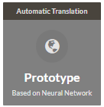
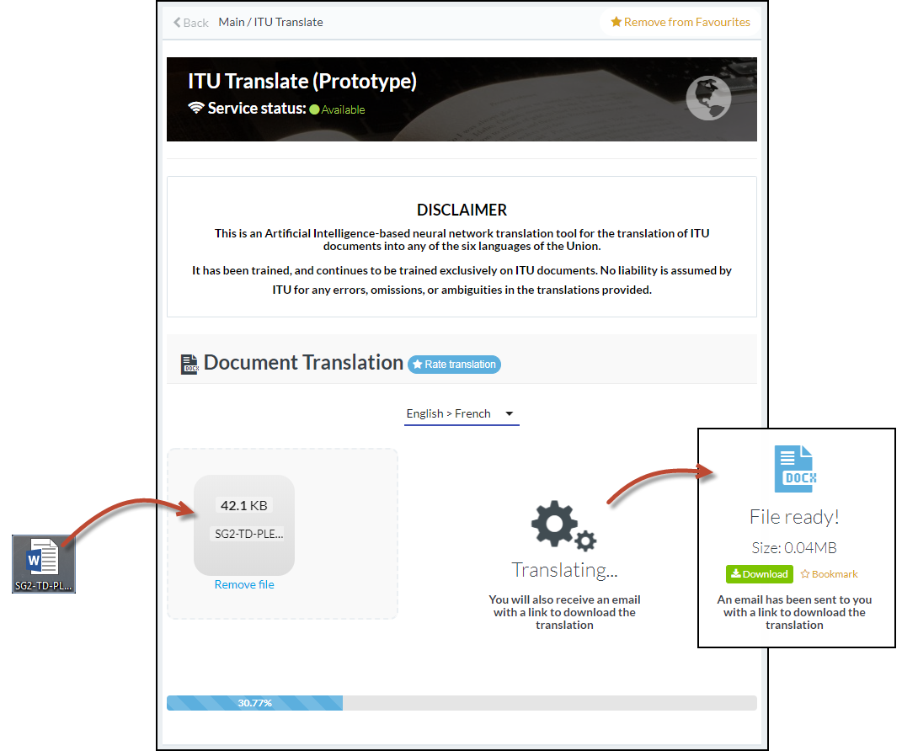
– ITU Translate: Basada en el aprendizaje automático
https://www.itu.int/myworkspace/'/my-workspace/translate
Integrada con una solución de fuente abierta basada en redes neurales
Entrenada exclusivamente con documentos de la UIT en 6 idiomas
Alto rendimiento/calidad al traducir los documentos de la UIT
Los documentos traducidos mantienen el formato del documento original
Formatos soportados:
Docx (Production)
PPTX, PDF, XLSX (Beta)

Slide 9
Listas de correo del UIT-T Recepción de la información más reciente en su buzón

Slide 10
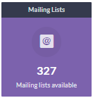
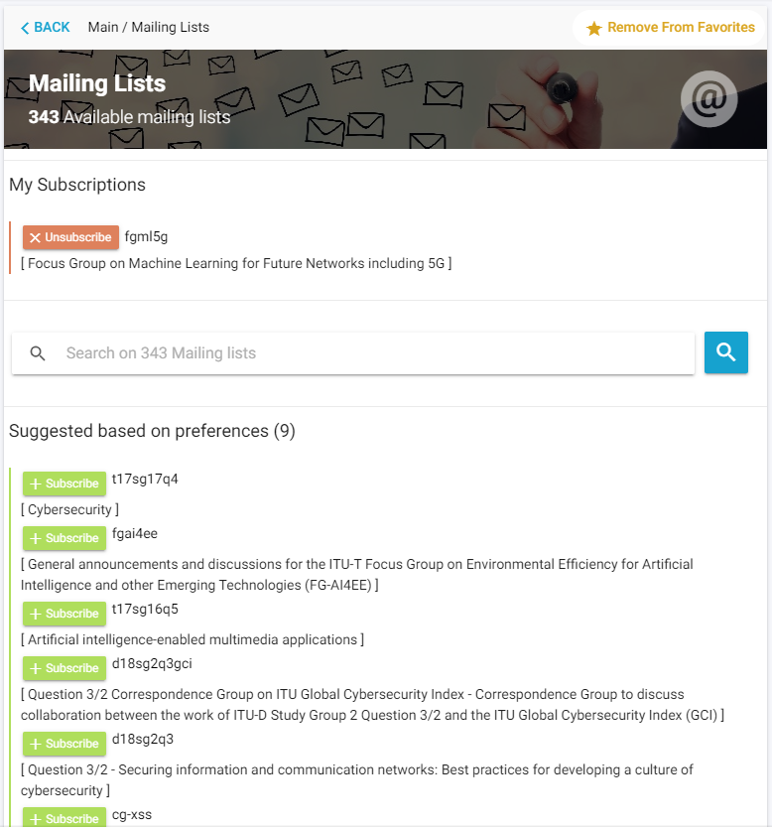
Listas de correo del UIT-T
https://www.itu.int/myworkspace/'/my-workspace/mails
Forma rápida de suscripción a las listas de distribución de la UIT
Fácil buscar listas de correo (visibilidad mejorada)
El usuario puede gestionar la suscripción a una lista de correo y ver el estado de las solicitudes
Listas de correo sugeridas basadas en preferencias

Slide 11
Reuniones electrónicas del UIT-T
Un UIT-T totalmente virtual

Slide 12
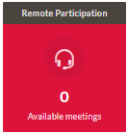
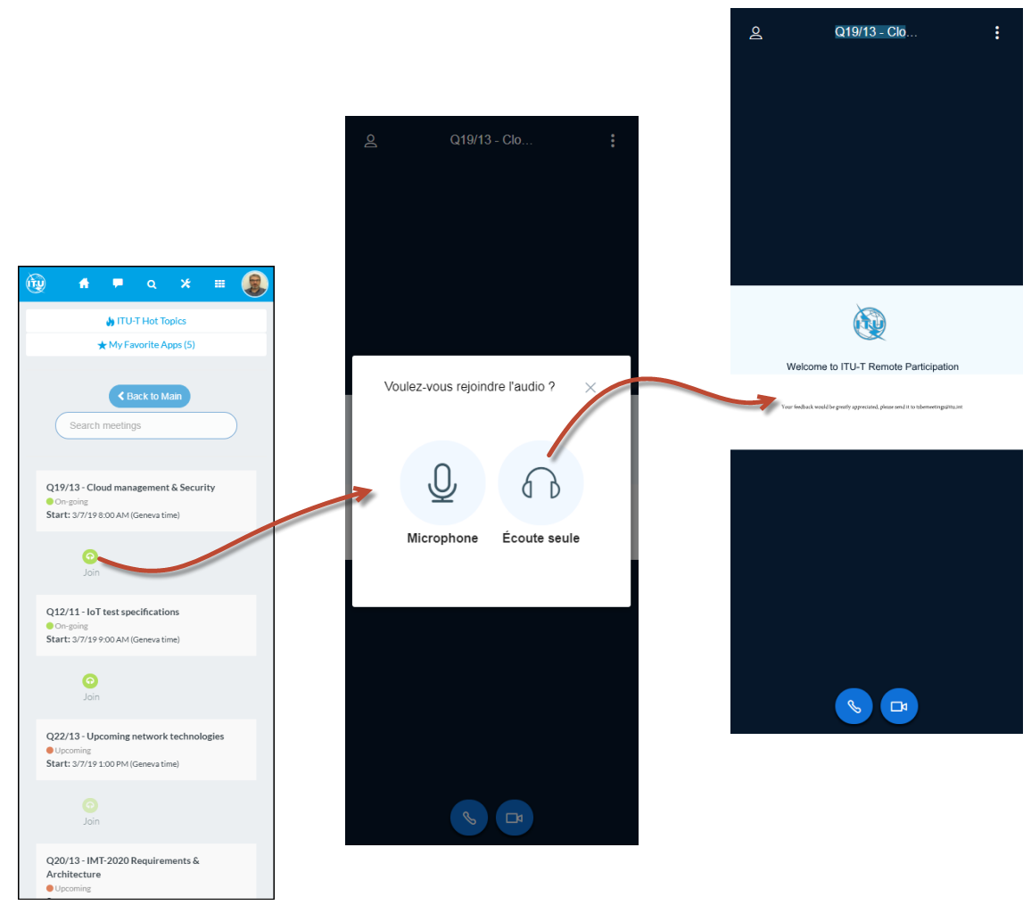
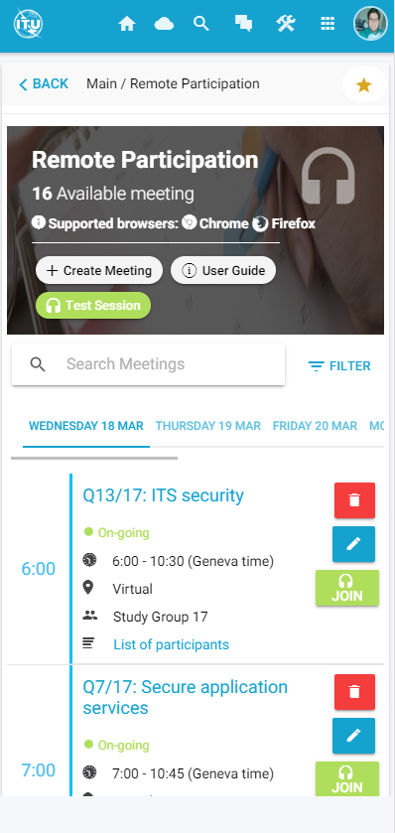
Reuniones electrónicas del UIT-T
https://www.itu.int/myworkspace/é/my-workspace/remote_participation
Solución integrada de código abierto (BigBlueButton)
Audio, vídeo, diapositivas y pantallas realmente compartidas
Aplicación web y móvil
Flexible y escalable

Slide 13
Comunidad de Expertos del UIT-T Conectarse con otros

Slide 14
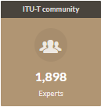
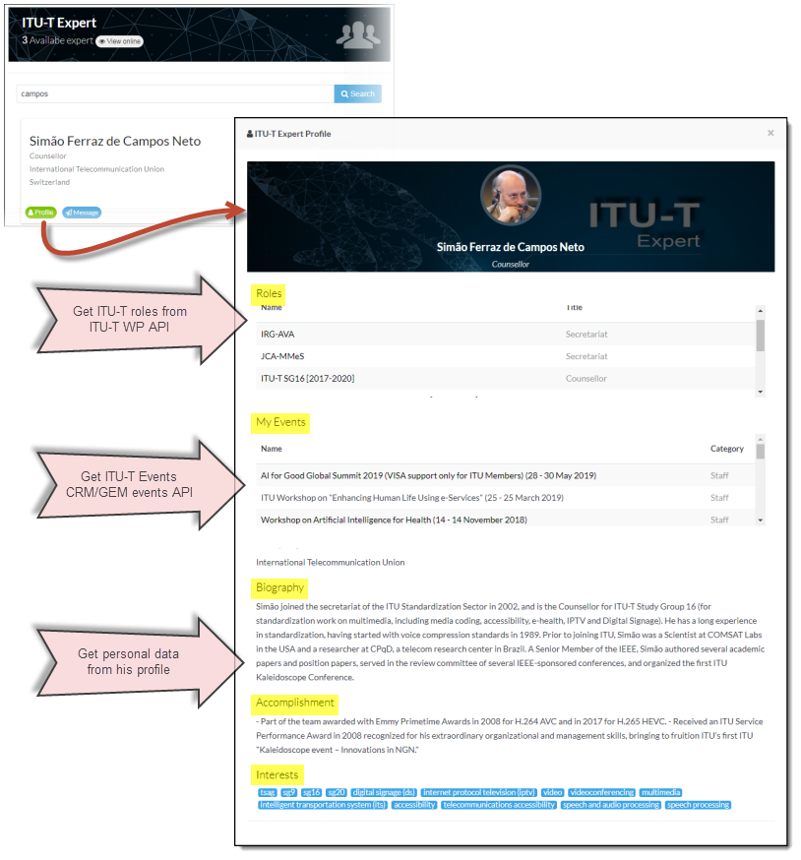
Comunidad de Expertos del UIT-T
https://www.itu.int/myworkspace/'/my-workspace/community
Visualización de los datos de la cuenta UIT y de la base de datos del programa de trabajo del UIT-T
Acceso al perfil completo de expertos del UIT-T
Comunicación en tiempo real entre miembros

Slide 15
Eventos del UIT-T Cuándo, dónde, en linea, en sede

Slide 16
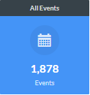
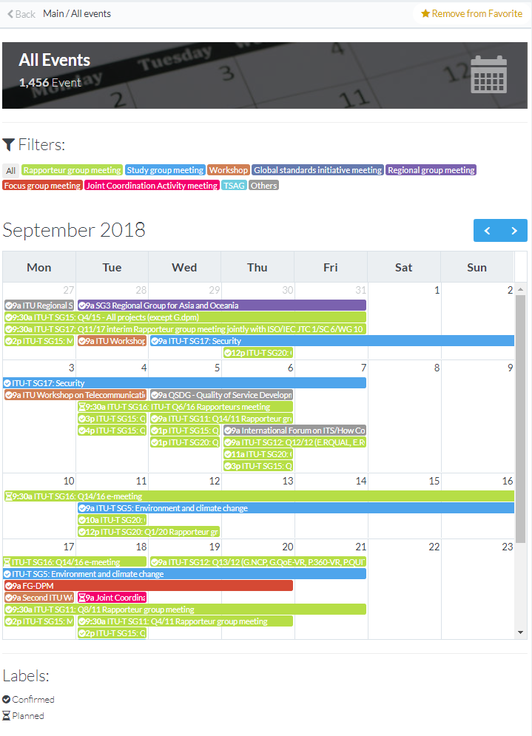
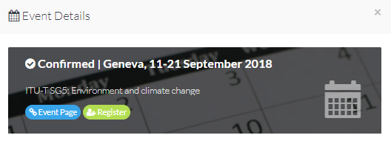
Calendario de eventos del UIT-T
https://www.itu.int/myworkspace/'/my-workspace/allevent
Calendario de todos los eventos planificados de la UIT
Personalizable por tipo de evento
Acceso directo a la inscripción a eventos

Slide 17
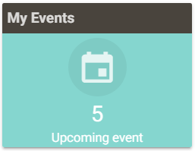
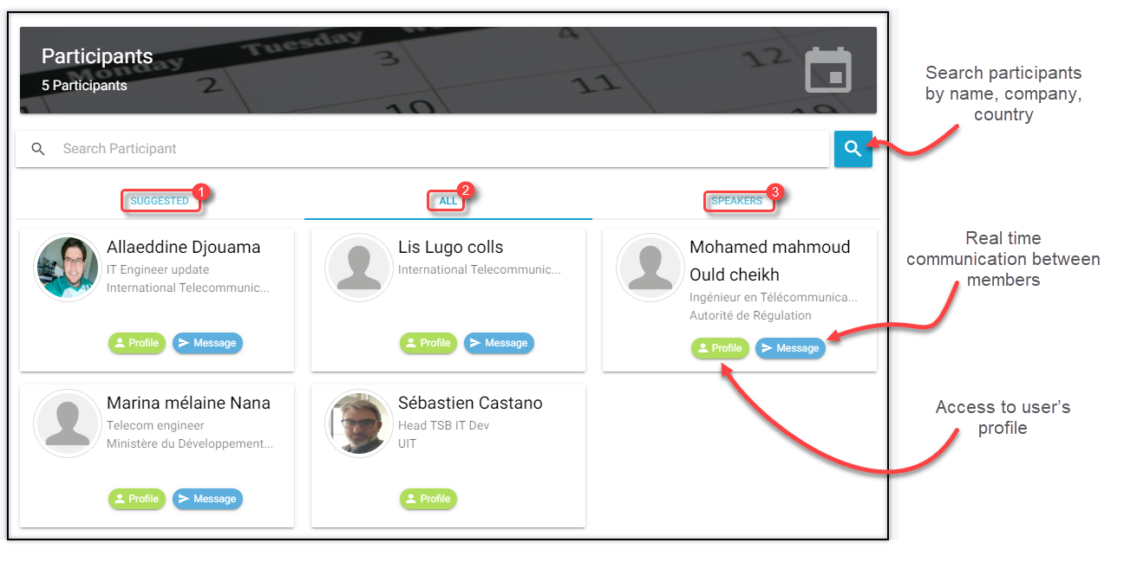
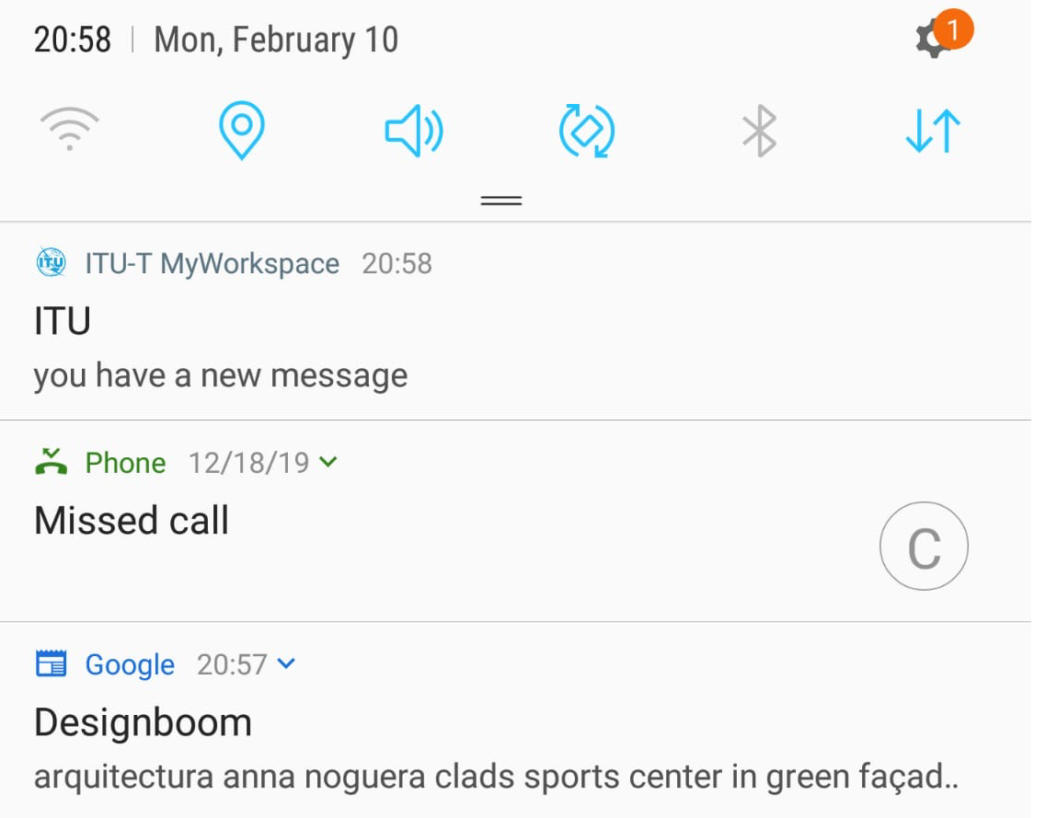
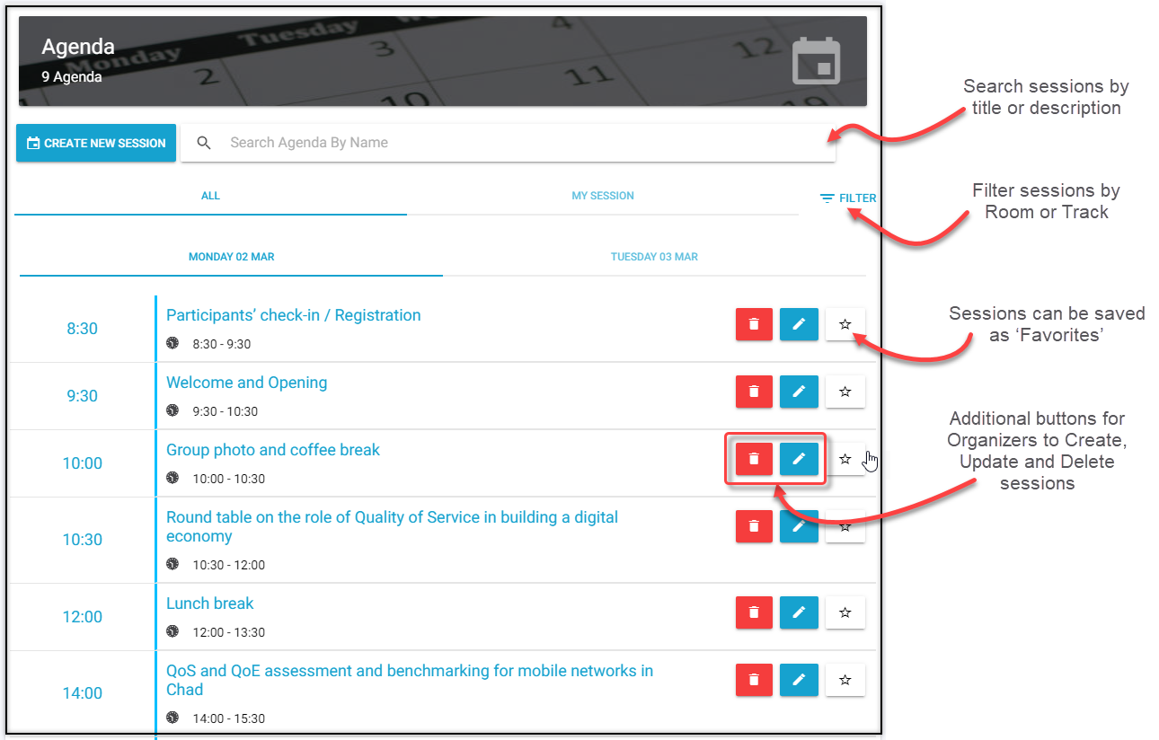
MyEvents^{NUEVO}: Reuniones y creación de redes de contactos
https://www.itu.int/myworkspace/'/my-workspace/myevents
Acceso directo a los participantes
Búsqueda de contactos (Matchmaking)
Orden del día en vivo
Notificación en tiempo real

Slide 18
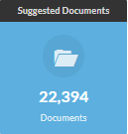
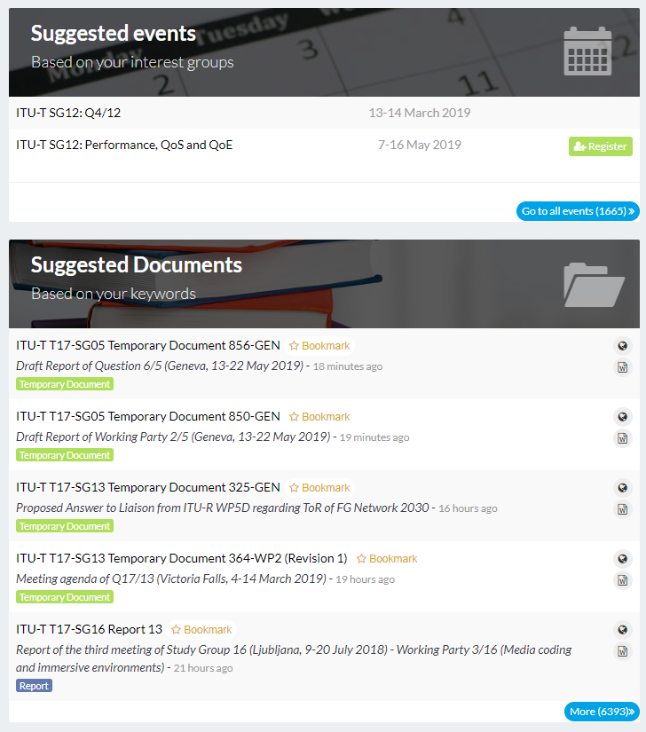
Eventos y documentos sugeridos
https://www.itu.int/myworkspace/'/my-workspace/documents
Acceso rápido a diferentes documentos y temas
Fácil acceso al sitio correspondiente o para descargar el documento
Posibilidad de marcar documentos

Slide 19
Nube del UIT-T
(ITU-T Cloud)

Slide 20
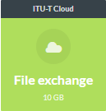
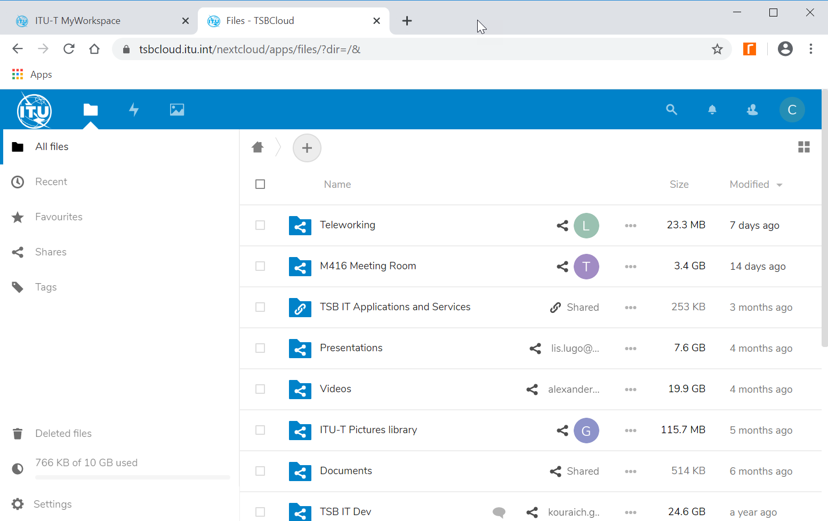
Nube del UIT-T: Comparta y almacene ficheros
https://tsb cloud.itu.int/
Solution integrada de código abierto (NextCloud)
Solución para compartir y almacenar ficheros en la nube
Almacenamiento en los locales de la UIT
Aplicación para web y equipos móviles
Integrada con el sistema de autentificación de la UIT
10 GB por usuario
Criptado

Slide 21
Esta presentación es el resultado de un gran trabajo en equipo de los diseñadores y del personal pertinente de la Oficina de Normalización de las Telecomunicaciones de la UIT.
Si tiene preguntas o si necesita ayuda diríjase a
tsbitdev@itu.int
Personas adicionales de contacto: Sébastien Castano Head TSB IT Applications Development Tel.: +41 22 730 6224
Sebastien CASTANO, Allaeddine DJOUAMA, Lis LUGO COLLS, Kouraich GHARSALLAOUI

